Slide 1


109年網頁設計專題報告
網站主題: 電商
店名: 享家點
報告人：王奕淳

Slide 2
目錄
01
網站架構
02
前台設計
03
後台設計

Slide 3

網站架構
前台
會員後臺台
管理後台
首頁
資料修改
上架產品
回饋管理
產品
訂單查詢
個別產品
會員管理
分享
回饋分享
訂單管理
登入
問題回覆

Slide 4
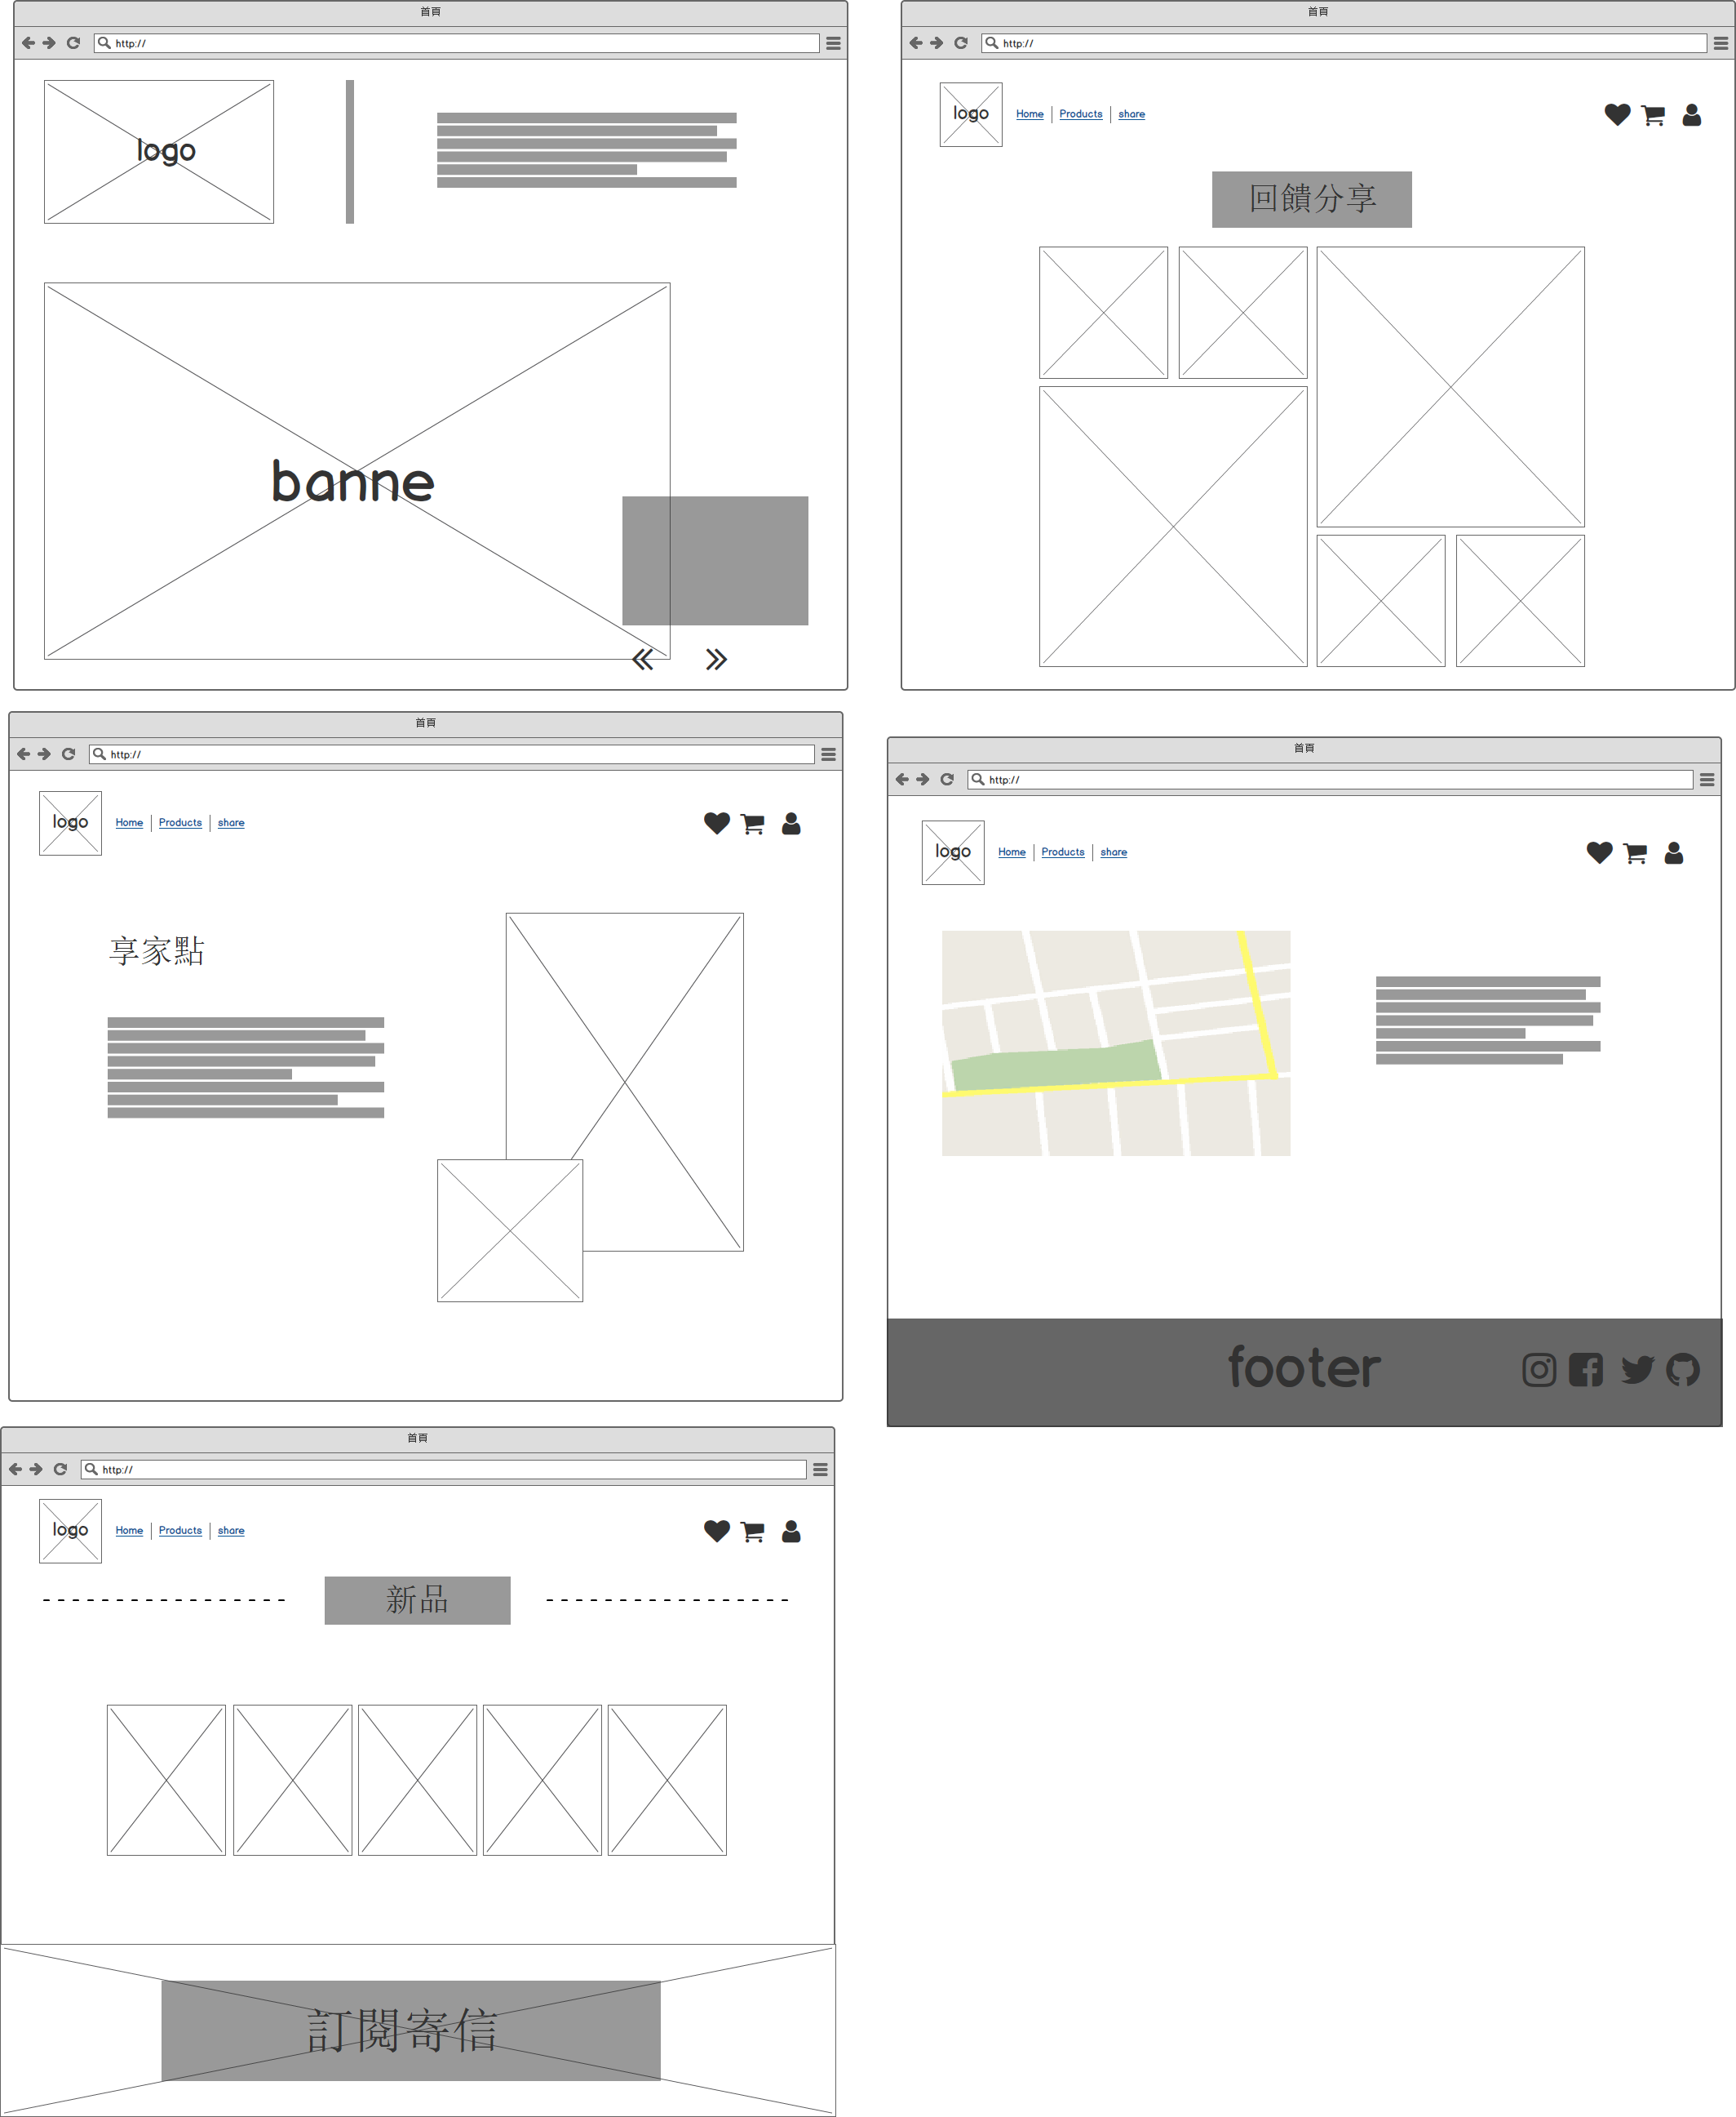
前台
首頁
產品
分享
登入
個別產品

Slide 5
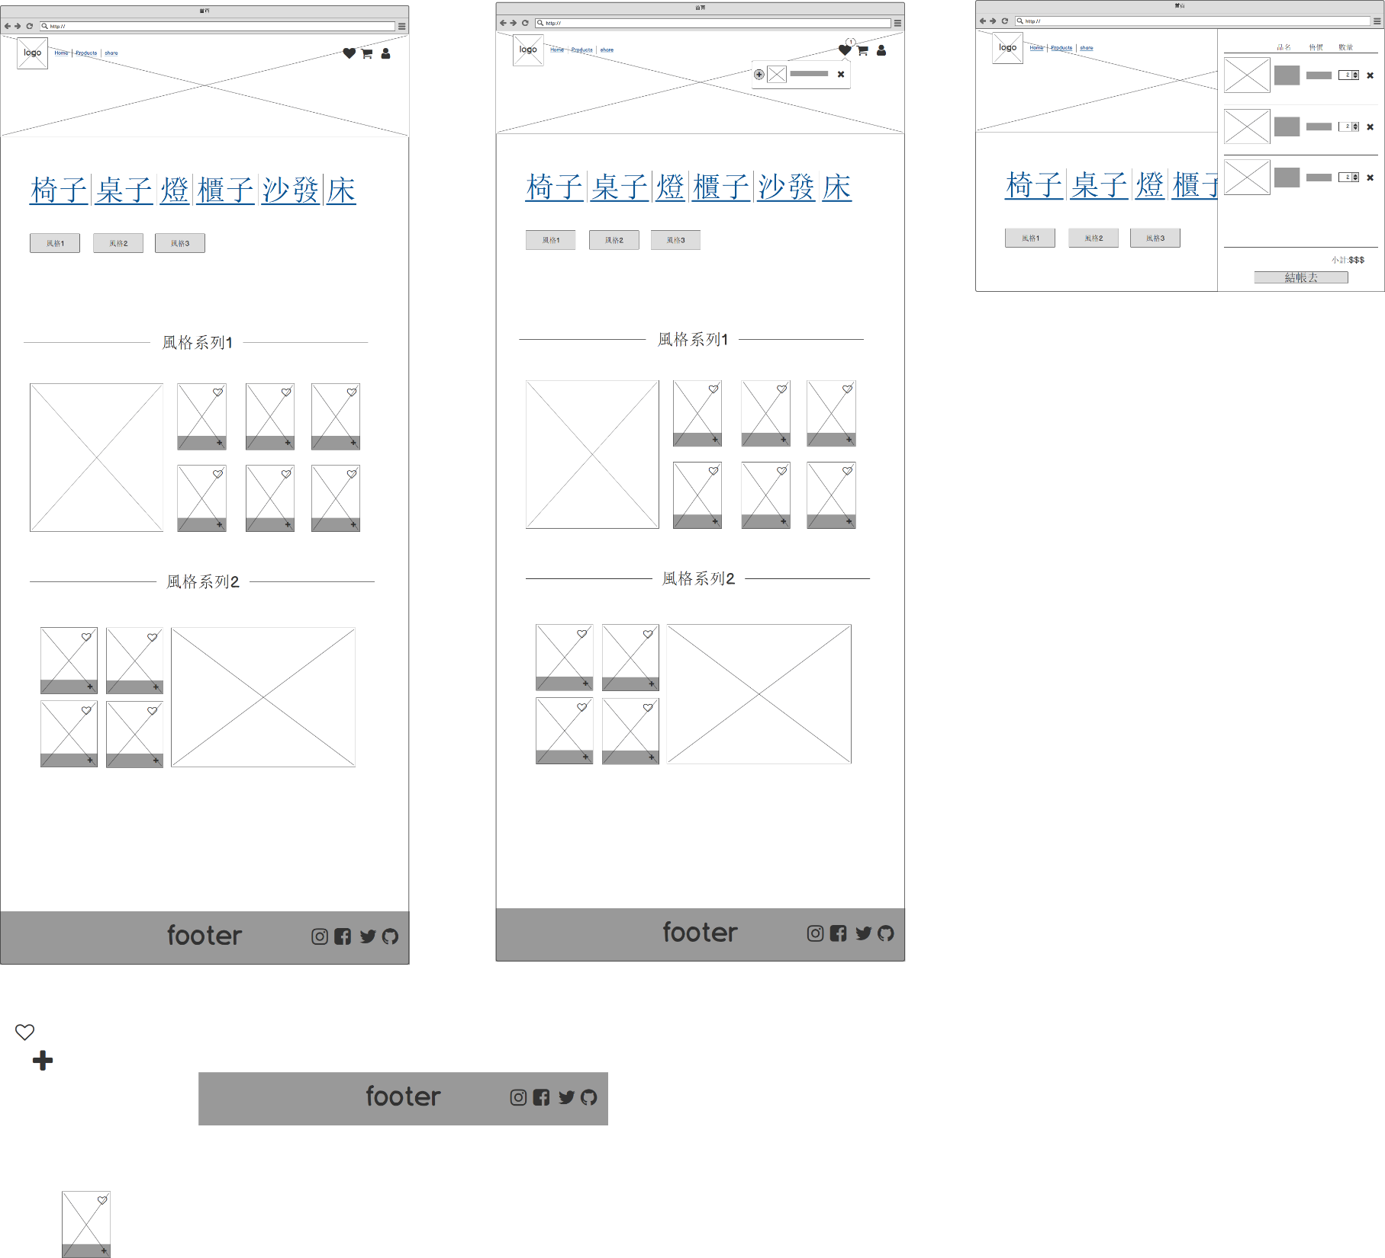
前台
首頁
產品
分享
登入
個別產品

Slide 6
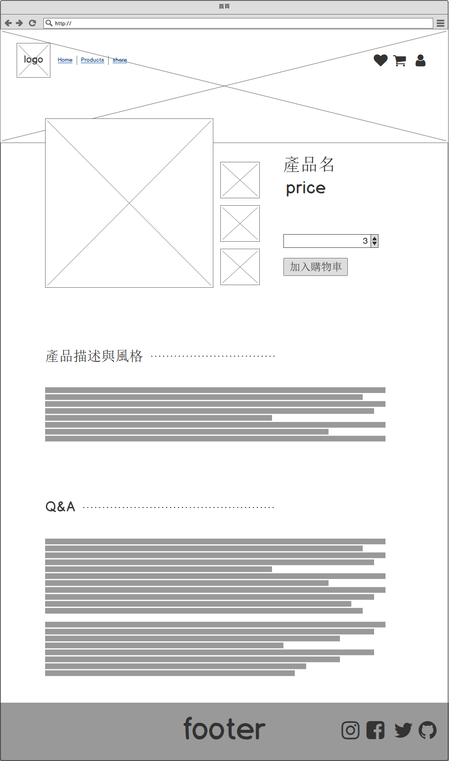
前台
首頁
產品
分享
登入
個別產品

Slide 7
前台
首頁
產品
分享
登入
購買步驟

Slide 8
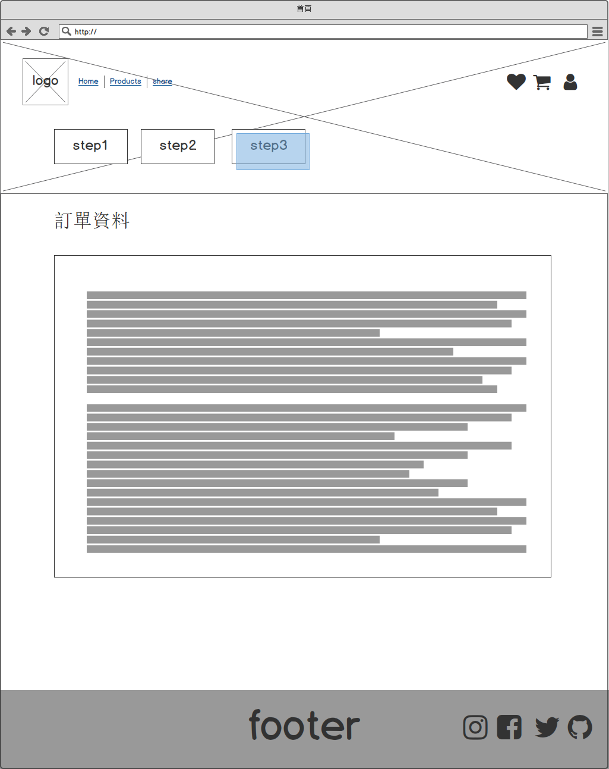
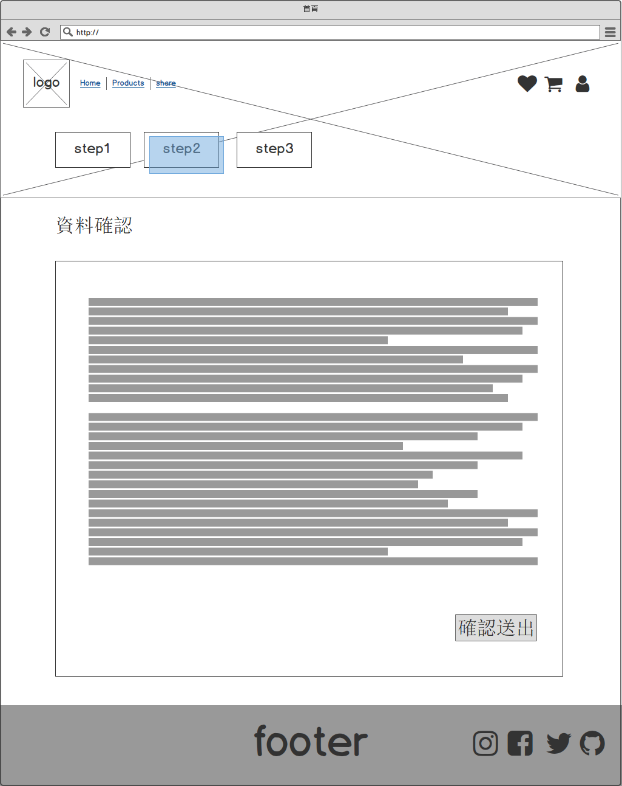
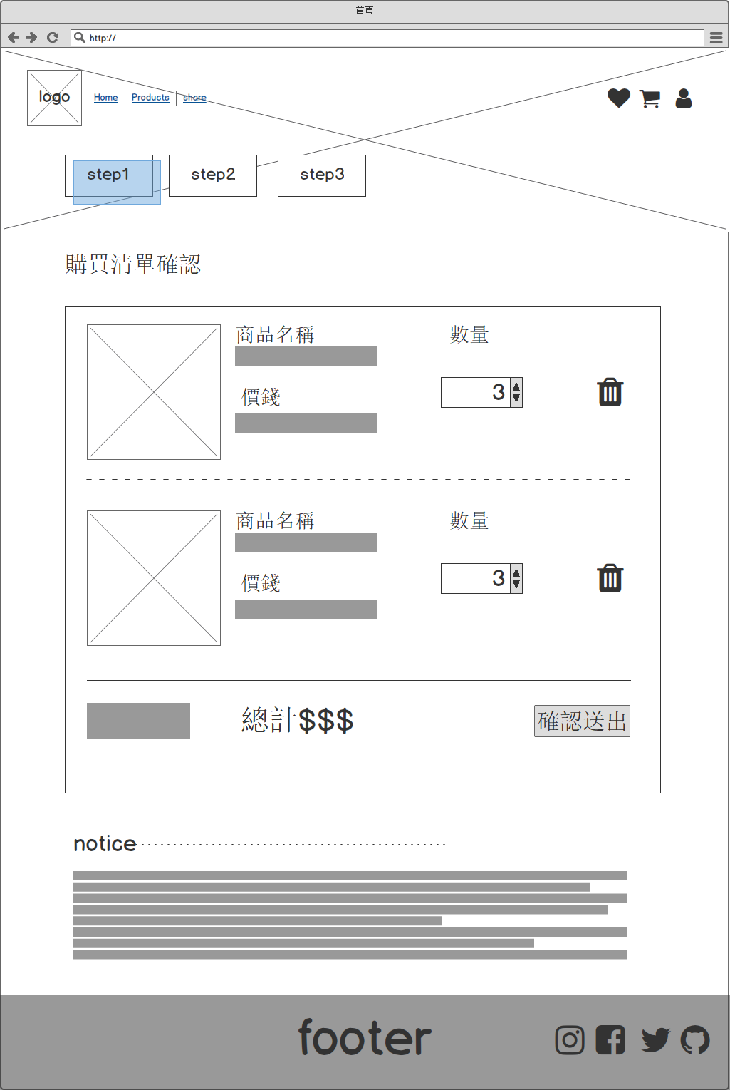
前台
首頁
產品
分享
登入
購買步驟

Slide 9
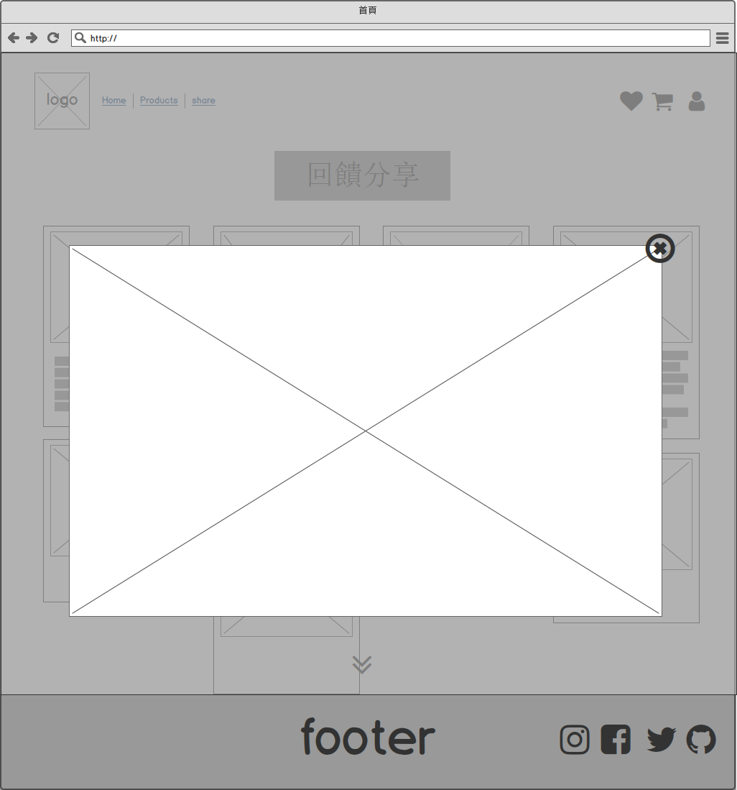
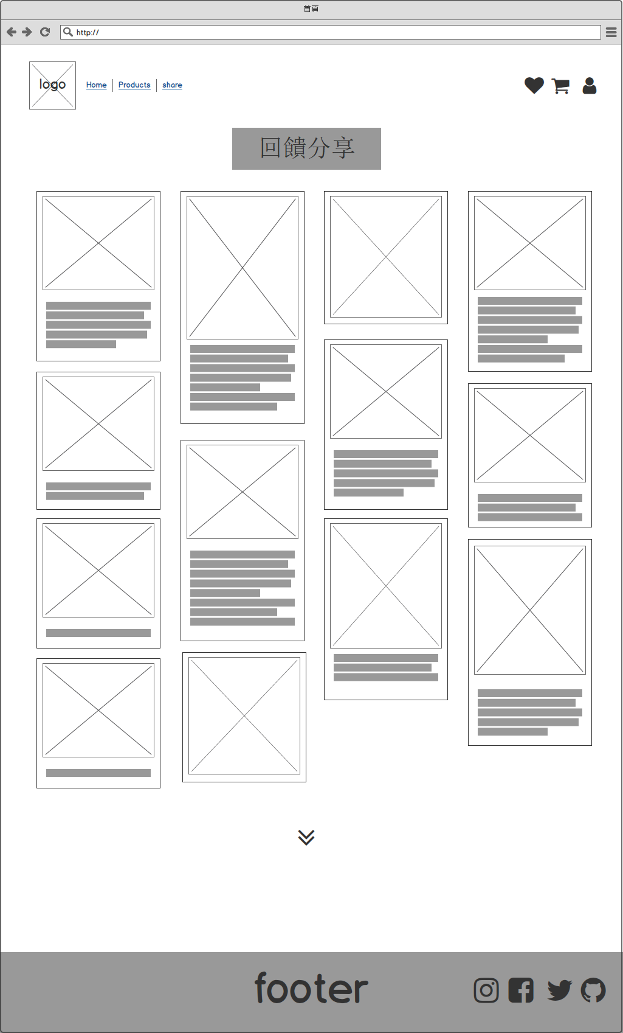
前台
首頁
產品
分享
登入
個別產品

Slide 10
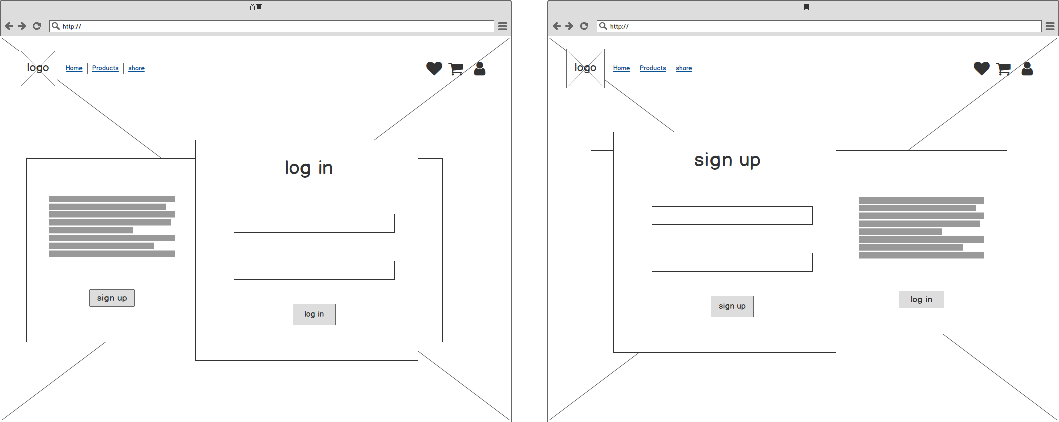
前台
首頁
產品
分享
登入
個別產品

Slide 11
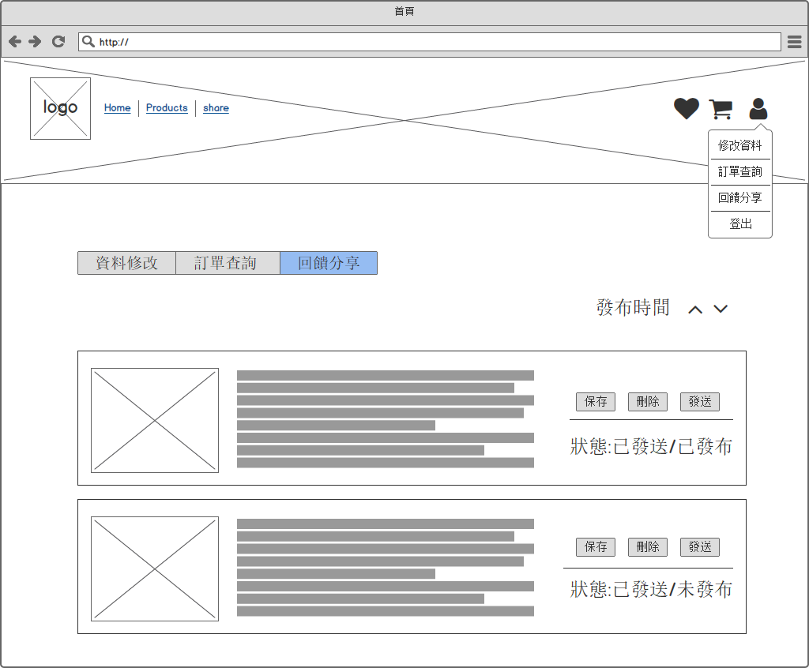
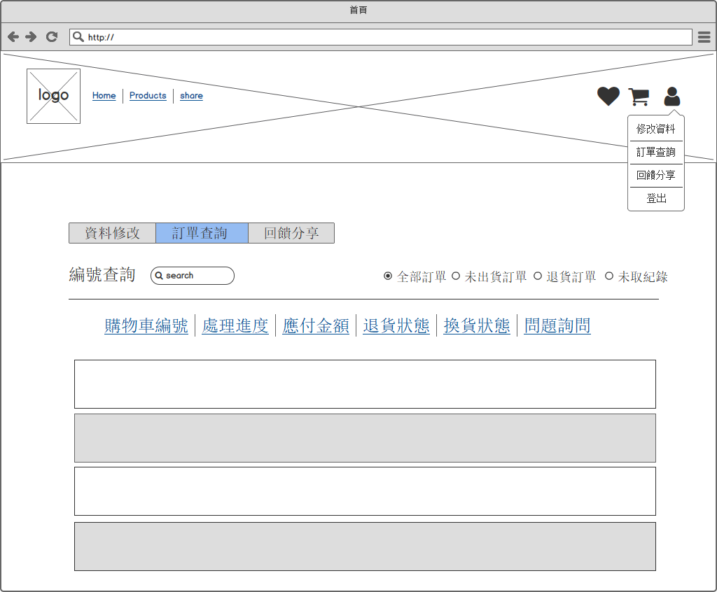
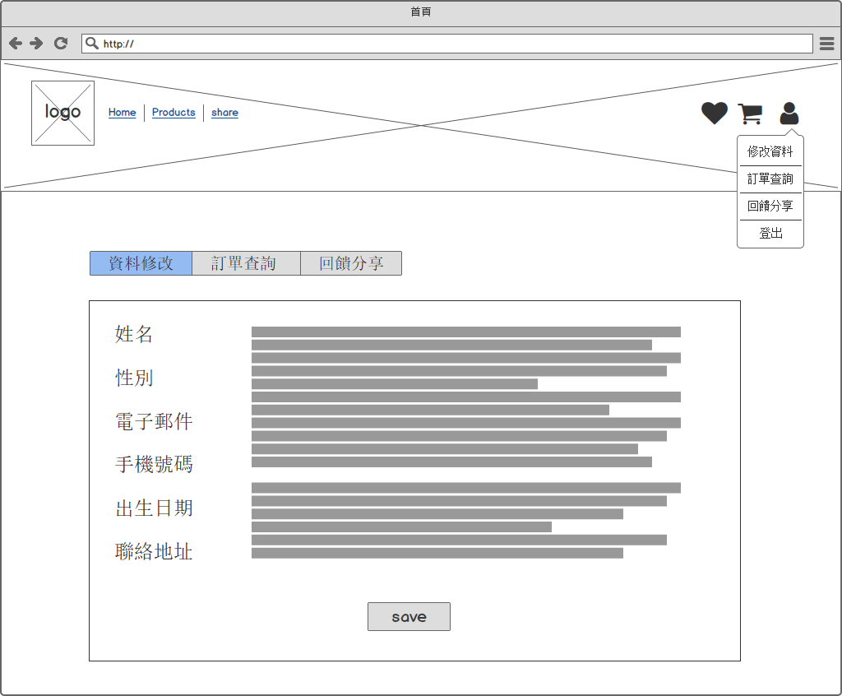
會員後台
資料修改
訂單查詢
回饋分享

Slide 12
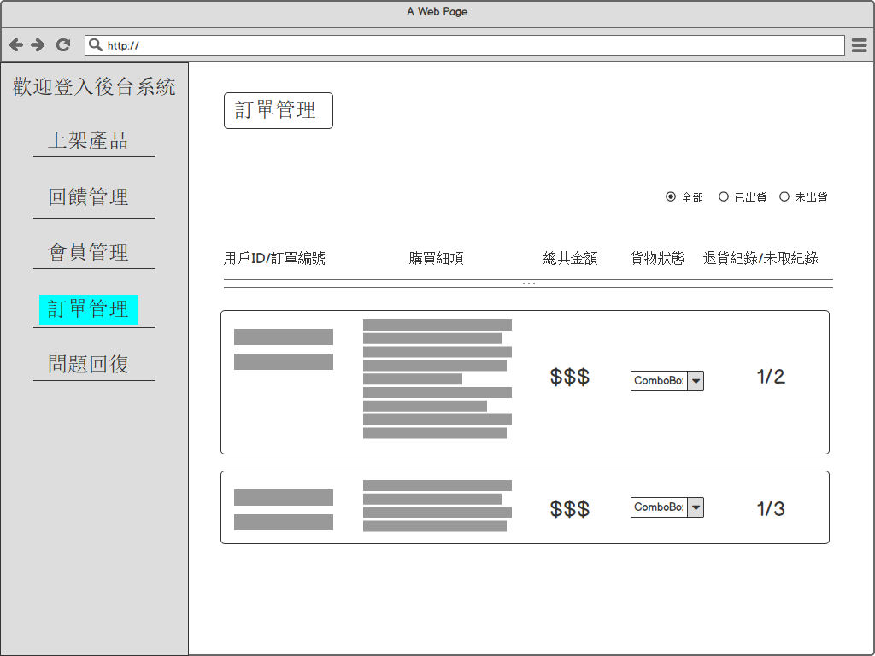
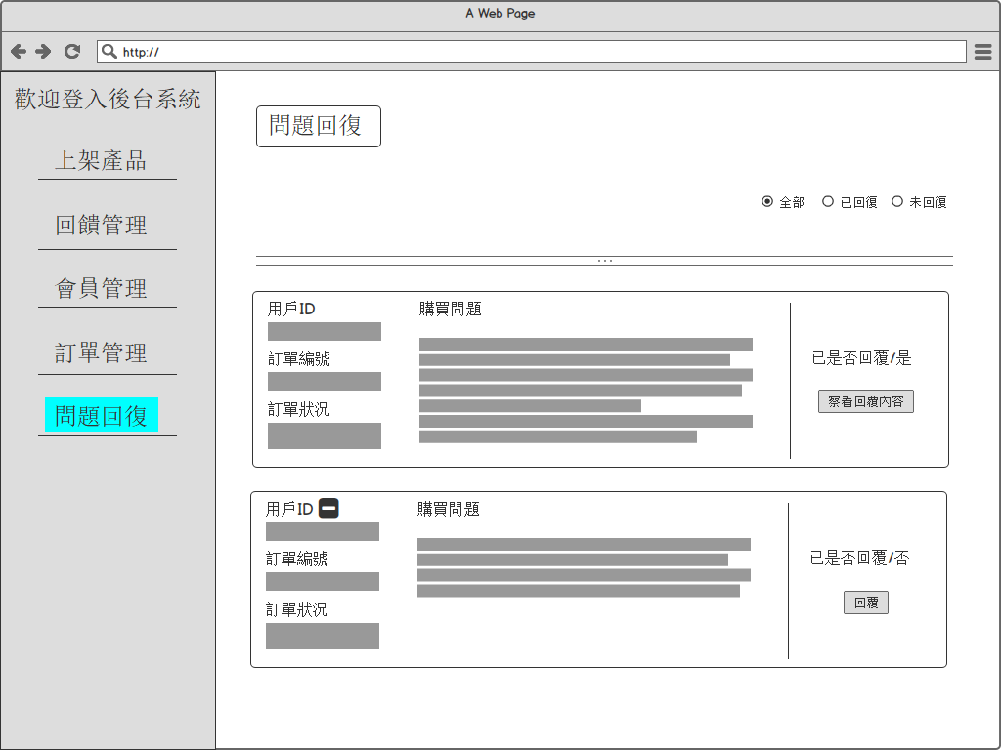
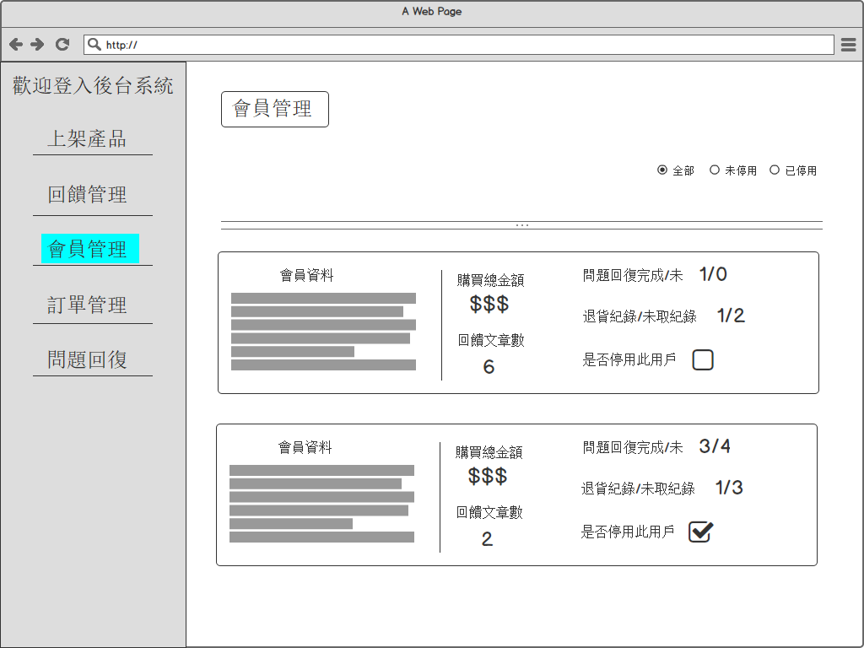
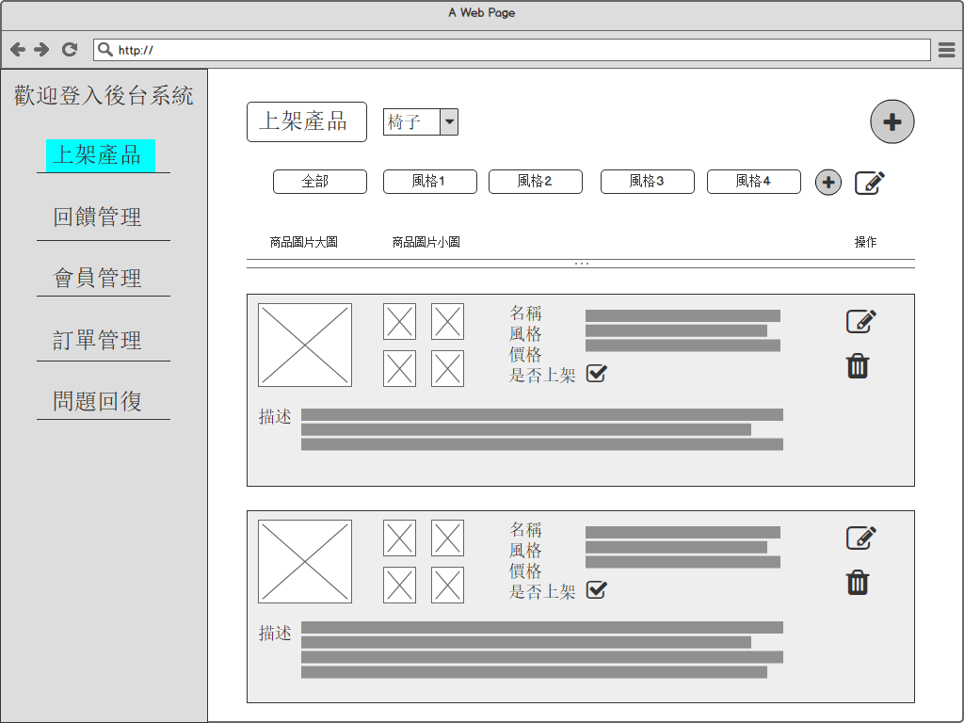
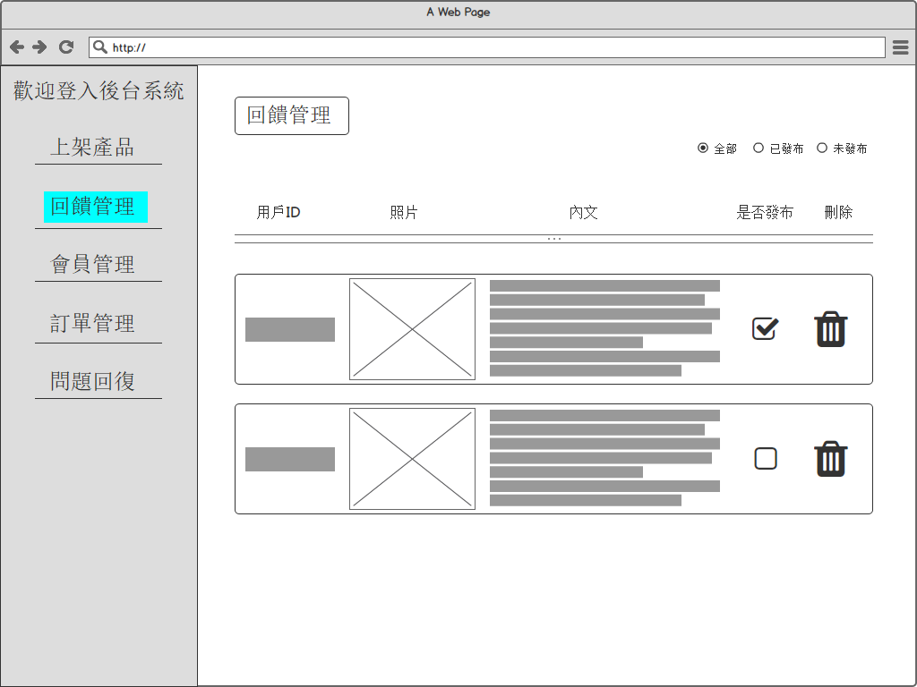
管理
後台
上架產品
回饋管理
會員管理
訂單管理
問題回覆

Slide 13
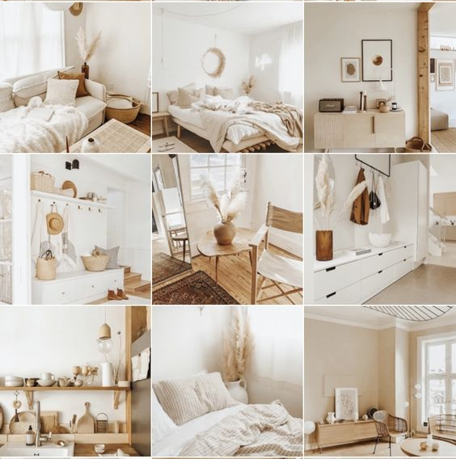
網站色系

Slide 14
感
謝
聆
聽

